Slide 1


探索内心真实的渴望
王上11：1－13

Slide 2

行为
渴求
灵性
感受
观点
期望
外在表现
心理层次
灵性领域

Slide 3
1-3
1 所罗门王在法老的女儿之外，又宠爱许多外邦女子，就是摩押女子，亚扪女子，以东女子，西顿女子，赫人女子。2 论到这些国的人，耶和华曾晓谕以色列人说，你们不可与她们往来相通，因为她们必诱惑你们的心去随从她们的神。所罗门却恋爱这些女子。3 所罗门有妃七百，都是公主。还有嫔三百。这些妃嫔诱惑他的心。

Slide 4
神对婚姻心意是
一夫一妻、一生一世
一心一意、一男一女
一主一信、一洗一神

Slide 5
所罗门真正要想的是什么呢？真正渴望的是什么呢？
关系与被爱

Slide 6
人有两大渴望
成就——自我价值
（意义、价值、自由）
关系——情绪价值
（被爱、可爱、认同、接纳）

Slide 7


然而我告诉你们，就是所罗门极荣华的时候，他所穿戴的，还不如这花一朵呢。
【太6:29】

Slide 8
伯尔拿——全然爱神的四个阶段
第一阶段，伯尔拿用「爱自己」来形容
第二阶段，试着为自己的缘故来学爱神
第三阶段，我们开始学习为了神的缘故而爱神，为着神的本性和神的作为而发出感恩，并且取代了我们保护自己的欲望。破除了自我中心！
第四阶段，我们要以神爱的方式来爱我们自己。

Slide 9
非神圣渴望占领主导的危险？
没有节制——贪欲
心不坚定——随从
失去关系——恋爱

Slide 10
反思问题
你心中有什么样的渴望？这些渴望在你的生命中占主导位置吗？你是否可以分辨你内心的渴望？

Slide 11
4-8
4 所罗门年老的时候，他的妃嫔诱惑他的心去随从别神，不效法他父亲大卫诚诚实实地顺服耶和华他的神。5 因为所罗门随从西顿人的女神亚斯他录和亚扪人可憎的神米勒公。6 所罗门行耶和华眼中看为恶的事，不效法他父亲大卫专心顺从耶和华。7 所罗门为摩押可憎的神基抹和亚扪人可憎的神摩洛，在耶路撒冷对面的山上建筑丘坛。8 他为那些向自己的神烧香献祭的外邦女子，就是他娶来的妃嫔也是这样行。

Slide 12
随从别神
西顿的神亚斯他录
亚扪的神米勒公
摩押的神基抹
亚扪的神摩洛
「亚斯他录」('astoret ,“Ashtoreth”)是一位被奉为掌管生殖、爱情和战争的女神。

Slide 13
诚诚实实地顺服耶和华他的神
完全的意思，内心的一种全心，平安，完全的, 安全的, 平静的, 完美的, 全部的, 完整的, 安心的

Slide 14
专心顺从耶和华
但在这里意思也是完全的意思，这裹的millē’一字是更着重在量方面完全。

Slide 15
反思问题
在你的生命中，什么成了你的坚持，以至于它代替了神？

Slide 16
V9-13
9 耶和华向所罗门发怒，因为他的心偏离向他两次显现的耶和华以色列的神。10 耶和华曾吩咐他不可随从别神，他却没有遵守耶和华所吩咐的。11 所以耶和华对他说，你既行了这事，不遵守我所吩咐你守的约和律例，我必将你的国夺回，赐给你的臣子。12 然而，因你父亲大卫的缘故，我不在你活着的日子行这事，必从你儿子的手中将国夺回。13 只是我不将全国夺回，要因我仆人大卫和我所选择的耶路撒冷，还留一支派给你的儿子。

Slide 17
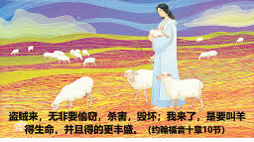
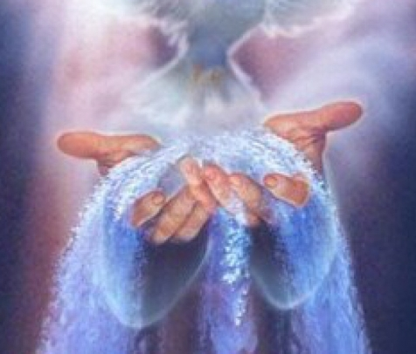
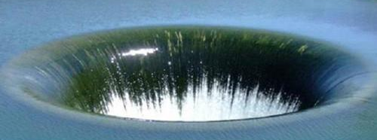
什么是神圣的渴望？

Slide 18
什么是神圣的渴望？
永生：认识神、丰盛生命、与神联结
AGAPE的爱
生命的活水
天国、神的国

Slide 19
冒名的顶替者
共产主义、乌托邦、凡物公用、桃花园记、人道主义、共同富裕、理想国、极乐世界
白马王子、真命天子、白雪公主、梁山伯与祝英台、罗密欧与朱丽叶、泰坦尼克的爱情
伊甸园、圣殿、应许之地

Slide 20
耶和华的怒气
大卫犯奸淫（耶和华甚不喜悦）
耶罗波安造金牛犊（惹耶和华发怒）
巴沙同上（惹耶和华发怒）
心利同上（惹神的怒气）
暗利同上（惹动耶和华怒气）
亚哈同上（惹耶和华的怒气）

Slide 21
耶和华的管教
我必将你的国夺回，赐给你的臣子。
必从你儿子的手中将国夺回。

Slide 22
反思问题
在你的生命中，有没有看到上帝对你的拦阻？有些你心中的渴望，甚至是美好的渴望，但是上帝却没有成就，这样的拦阻对你有什么提醒？

Slide 23
你内心真实的渴望是什么？
一、面对内心的渴望1-3
二、承认渴望的不满4-8
三、接受神圣的拦阻9-13

Slide 24
